Slide 1
«Безопасная перевозка детей»
Семинар для педагогов и родителей

Slide 2
Цель:
Снизить риски при перемещении на транспорте.
Задачи:
Привлечь внимание к задачам по обеспечению групповой безопасности, используя возможности интерактивного занятия.
Сформировать мнение о необходимости непрерывного контроля рисков, возвести эту установку в тренд.
Найти правильную манеру поведения при передвижении с организованной группой детей на экскурсионном автобусе.

Slide 3
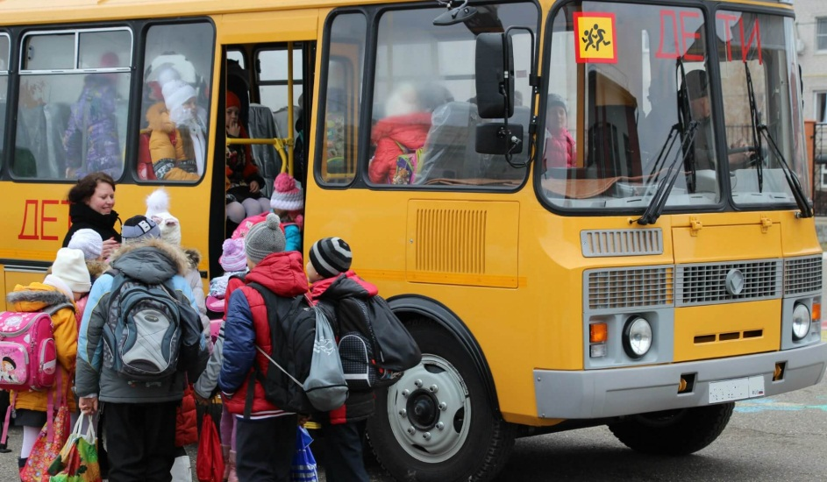
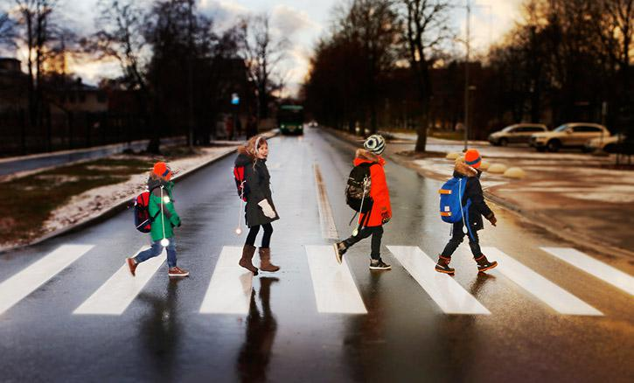
Почему это важно?
Статистика ДТП за 2018 год:
13 030 ДТП с детьми до 16 лет
14 293 ранено
432 погибло
По вине водителей автобусов:
увеличение числа ДТП на 3,6%
Число ДТП с детьми:
13% от числа всех ДТП в России

Slide 4
В законе сказано:
"Организованная перевозка группы детей" - перевозка в автобусе, не относящемся к маршрутному транспортному средству, группы детей численностью 8 и более человек, осуществляемая без их законных представителей, за исключением случая, когда законный представитель является назначенным сопровождающим или назначенным медицинским работником."*
Постановлением Правительства № 652 от 30 июня 2017 года.
* Законодательство не разграничивает поездки по городу и за его пределами. Требование распространяется на организованные поездки детей, численностью более 7 человек. При передвижении на транспорте не относящемся к маршрутному

Slide 5
Обратите особое внимание на:
Определение маршрута
Выбор подрядчика
Оформление
Проведение инструктажа:
Место встречи;
Сопровождение колонны детей;
Поведение в автобусе;
Поведение на пешеходном переходе;
Место проводов.

Slide 6
Определение маршрута

Slide 7
Определение маршрута
Сбор и проводы группы;
Сопровождающие лица;
Время возврата желательно не позднее 20.00;
Время в движении не более трех часов;
Места остановок, предусматривающие выход детей, выбирайте в менее людных местах и с запасом по площади;
Места и время сбора группы.

Slide 8
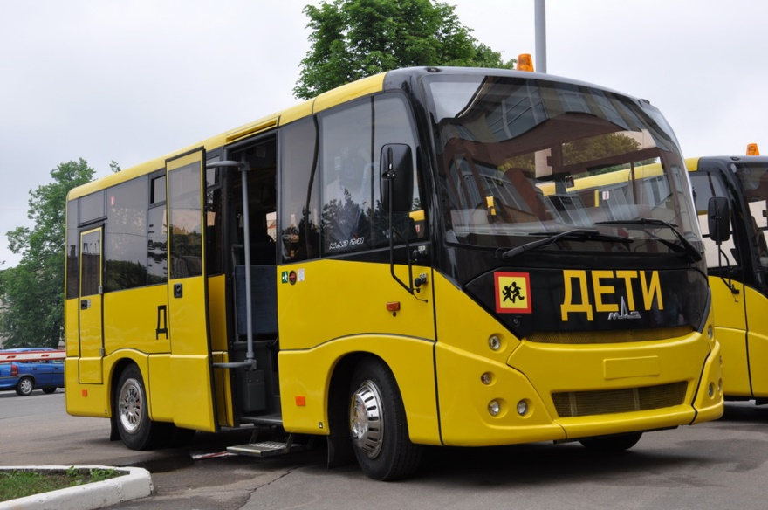
Выбор подрядчика

Slide 9
Выбор подрядчика
На что обратить внимание при выборе?
Официальный перевозчик имеет официальную государственную лицензию на право перевозок.
Его автобусы должны быть:
с общим числом пассажиров более 22 оборудованы двумя дверями;
не старше 10 лет;
оборудованы устройством ограничения максимальной скорости;
обозначены знаком «перевозка детей»;
прошедший технический контроль не более 10000 км назад.

Slide 10
Выбор подрядчика
На что обратить внимание в транспорте?
Регистрационные номера должны быть на желтом фоне;
Указаны номера мест в автобусе;
Указатели аварийных выходов;
Наличие ремней безопасности и тахографа** и системы GLONAS;
Ограничение скорости не более 60 км/ч.
**Тахо́граф — контрольное устройство, устанавливаемое на борту автотранспортных средств. Предназначено для регистрации скорости, режима труда, отдыха водителей и членов экипажа.

Slide 11
Оформление документов

Slide 12
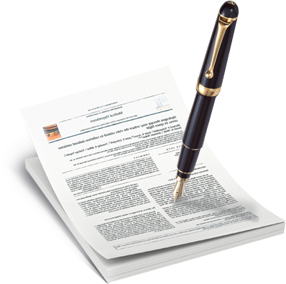
Оформление документов
Подразумевает наличие следующих документов (п. 4 Пост. № 1177):
Договор фрахтования;
Список сопровождающих (по одному сопровождающему на каждую дверь автобуса)
Cписок детей (с ФИО и возрастом каждого ребенка);
Документ, содержащий сведения о водителе (его могут проверить на маршруте инспекторы ГИБДД);
Документ, содержащий порядок посадки детей в автобус (при организованной перевозке групп детей заключается договор фрахтования на перевозку определенного круга лиц (по списку пассажиров));
Сведения о медработнике (если маршрут более 3 часов);
Заявка на сопровождение Госавтоинспекцией МВД.

Slide 13
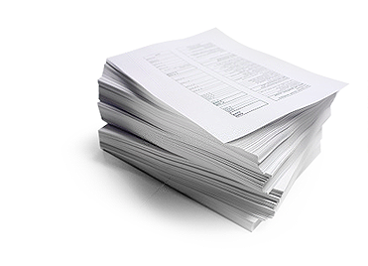
Оформление документов
Условия рассмотрения заявки на сопровождение Госавтоинспекцией МВД:
Возможность передвижения транспортных средств без осуществления дополнительных мероприятий по обеспечению безопасности дорожного движения;
Оптимальность предлагаемого маршрута и графика следования исходя из интенсивности движения и соответствия дорожных условий требованиям безопасности;
Возможность использования альтернативных видов транспорта для перевозки;
Необходимость временного ограничения или прекращения движения транспортных средств на участках дорог общего пользования.

Slide 14
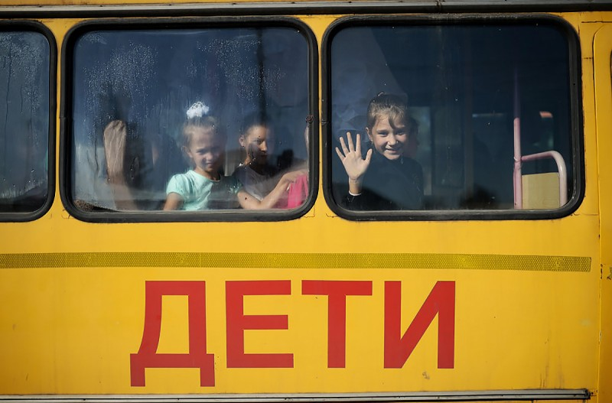
Инструктаж в течение поездки

Slide 15
Инструктаж о дисциплине и уровне ответственности
Обучающиеся при проведении инструктажа обязаны выполнять следующие требования:
Вести себя спокойно, сдержанно, внимательно осматривать, слушать, не перебегать беспорядочно от одного экспоната к другому;
Без разрешения ничего не трогать;
Громко не разговаривать;
Не забыть поблагодарить экскурсовода;
Одежда и обувь не стесняет движения и соответствующую сезону и погоде;
При движении обучающиеся не должны нарушать построения группы: не перебегать, не обгонять товарищей, не кричать, не толкаться;
Своевременно информировать педагога об ухудшении состояния здоровья или травмах;

Slide 16
Инструктаж о дисциплине и уровне ответственности
Обучающиеся обязаны знать и соблюдать расписание движения автобуса, находиться на установленной остановке школьного автобуса в указанное в графике время;
Донести до каждого, что безопасность — это коллективная задача, достижимая вкладом каждого;
Неукоснительное следование требованиям сопровождающих лиц;
Поставьте детям задачу присматривать за тем, кто сидит рядом, парная ответственность;
Уходить по окончании экскурсии, дождавшись разрешения педагога.

Slide 17
Инструктаж по отличительным знакам
Яркая одежда со световозвращающими элементами поможет сопровождающим наблюдать за группой, а водителям вовремя распознать колонну;
Придумайте тематические знаки отличия для детей сопряженные с общей тематикой (экскурсии, школы, увлечений) – мы получим отличительные знаки, которые будут хорошо видны;
Подготовьте визитки для детей с личным номером телефона.

Slide 18
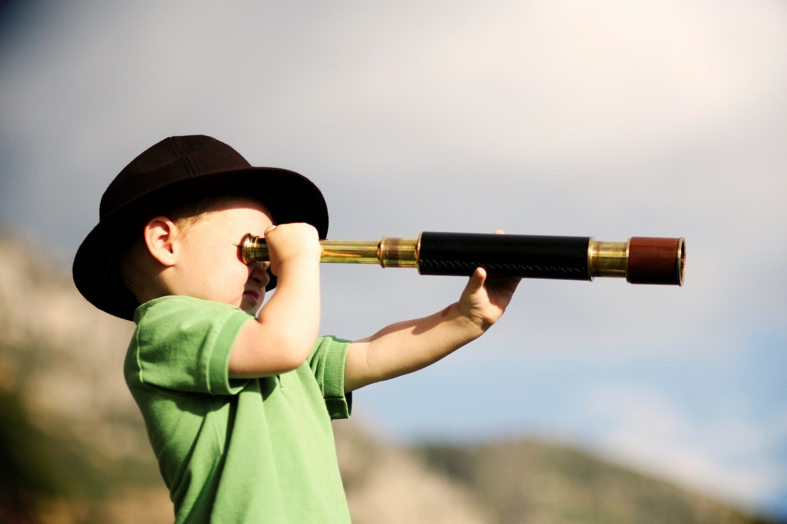
Туннельное зрение

Slide 19
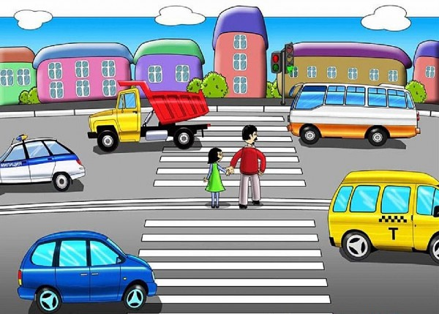
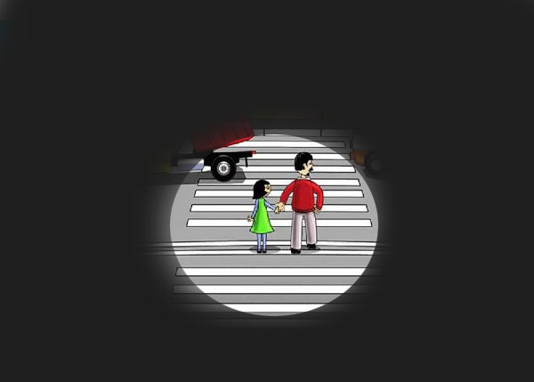
Туннельное зрение
До 7-8 лет у детей еще сохраняется «туннельное зрение».
«Туннельное зрение» - это особое состояние, при котором весь мир для человека находится будто в туннеле.
Обычное зрение
Внимание ребенка сконцентрировано на объектах, расположенных непосредственно перед ним, но он не видит, что происходит сбоку.
Туннельное зрение

Slide 20
Туннельное зрение
Как выявить «туннельное зрение» у ребенка?
1) Попросите ребенка закрыть глаза и развести руки в стороны.
2) В каждую руку положите ему игрушки ярких цветов, после чего попросите его открыть глаза и уточнить, видит ли он игрушки по бокам?
3) Если нет, то нужно уточнить, при каком положении рук их становится видно.
4) Если угол, под которым ребенку видно игрушки слишком маленький, то у него «туннельное зрение»!
5) Тогда необходимо обратиться к окулисту и неврологу.

Slide 21
Туннельное зрение
Упражнение на развитие бокового зрения:
1) Нарисуйте на двух листах бумаги большие буквы или цифры яркого цвета и предложите ребенку игру.
2) Расположите листы перед ребенком и попросите наблюдать за этими рисунками и концентрировать внимание на цифрах и буквах разных цветов, при этом постоянно увеличивайте угол обзора, отводя рисунки все больше в стороны.
3) Можно попробовать посчитать количество объектов на рисунке определенного цвета. Таким образом вы специально фокусируете внимание ребенка на боковые объекты.
4) По мере развития бокового зрения в играх такого рода можно использовать картинки и более мелких размеров.

Slide 22
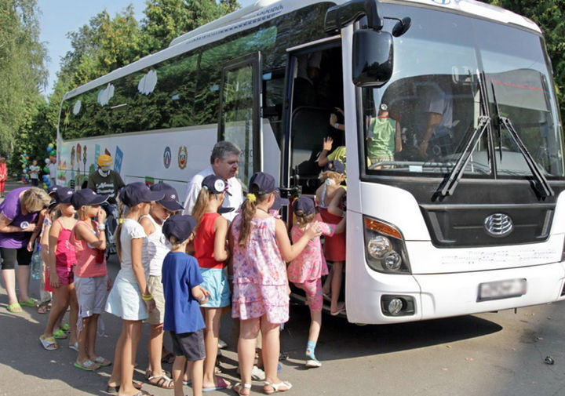
Инструктаж на месте посадки

Slide 23
Инструктаж на месте посадки
Обучающиеся располагаются группой в одном месте и соблюдают указания сопровождающего;
Важно выбрать место ожидания как можно дальше от проезжей части;
Договоритесь с группой до начала поездки о правилах и строгом соблюдение их во время всей поездки;
Расскажите группе о маршруте и договоритесь о местах сборах;
Назначьте ответственных в группе;
Важно всегда следить за возможными опасностями и не терять бдительность.

Slide 24
Инструктаж: что запрещено?
Создавать помехи и неудобства другим людям, находящимся на месте посадки (остановке);
Бегать, толкать друг друга, устраивать подвижные игры, в том числе с мячами и другими предметами;
Отлучаться от группы без разрешения сопровождающего;
Подходить к краю остановки, тротуара, обочины у проезжей части до полной остановки подъезжающего транспортного средства;
Переносить (держать) в руках надувные и другие легкие игрушки, мячи и другие предметы, пересчитывать бумажные деньги, доставать и рассматривать документы и прочие легкие предметы, которые под воздействием ветра могут вылететь на проезжую часть дороги и привести к внезапному выходу обучающихся на проезжую часть дороги.

Slide 25
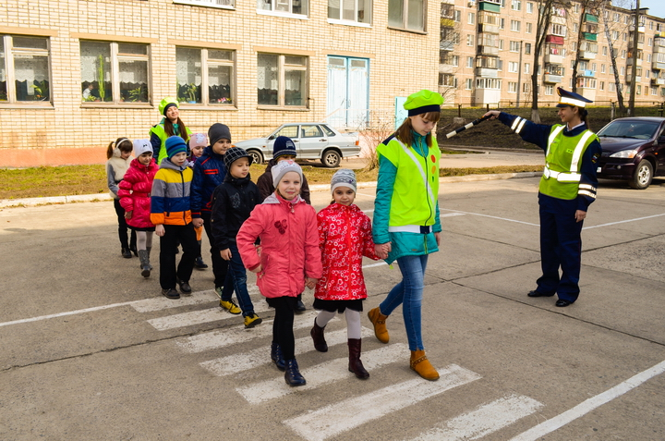
Инструктаж по движению пеших групп

Slide 26
Инструктаж по движению пеших групп
Запрещено движение пеших групп:
В темное время суток по дорогам без искусственного освещения;
В период с 22.00 до 07.00 часов независимо от продолжительности светового дня и наличия искусственного освещения на дороге;
В условиях недостаточной видимости;
В гололедицу и других сложных дорожных условиях, влияющих на безопасность движения группы детей;
При официальном объявлении уполномоченными органами штормового предупреждения, за исключением случаев, связанных с понижением температуры окружающего воздуха.

Slide 27
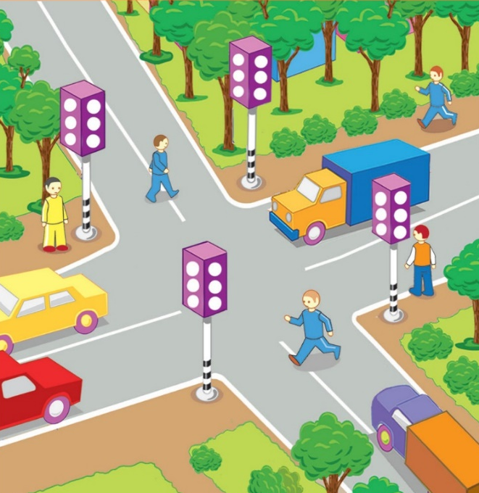
Инструктаж по переходу через проезжую часть
Для безопасного перехода пешей группы детей через проезжую часть следует придерживаться следующего порядка:
первый сопровождающий, убедившись в безопасности своих действий, с поднятым флажком доходит до середины дороги и, предупреждая водителей о переходе колонны, размахивает флажком над головой;
второй сопровождающий, убедившись, что все транспортные средства остановились, осуществляет перевод группы. Когда проходит последняя пара детей, первый сопровождающий уходит вместе с ней.

Slide 28
Инструктаж для сопровождающего
Сопровождающий группу действует по такому плану:
Входит в автобус после детей;
Занимает места у каждого выхода;
Следит за расположением личных вещей;
Проводит перекличку;
Следит за использованием ремней безопасности;
Проводит инструктаж по безопасности;
Выходит из автобуса первым;
Проводит сверку присутствующих детей по имеющимся спискам и отмечает в списке фактически присутствующих детей;
Проверяет, чтобы размеры, упаковка и содержимое ручной клади и багажа детей соответствовали требованиям Правил пользования автобусами и Правил перевозки пассажиров и багажа автобусами;
Организует погрузку багажа в багажный отсек автобуса или в специально предназначенное для перевозки багажа детей транспортное средство.

Slide 29
Инструктаж по безопасному переходу
Правила безопасного перехода:
Для перехода используйте только пешеходные переходы;
Первый на переход выходит сопровождающий;
На переходе займите такую позицию, из которой открывается максимальный обзор;
Решение о выходе группы на переход принимает сопровождающий;
Переход группы осуществляется в границах пешеходного перехода, перпендикулярного краю проезжей части;
Каждый участник группы следит за обстановкой на дороге;
Необходимо контролировать оба направления движения;
Следи не только за автомобилем, но и за водителем.

Slide 30
Инструктаж по безопасному переходу
Используй подсказки:
Соблюдай ПДД, будьте понятны;
Безопаснее на регулируемом переходе, кроме ситуации смены сигнала;
Осматривай дорогу в целом и каждый ряд в частности;
Смотри сначала налево, затем направо и вновь налево;
Команды группе должны быть просты и понятны;
Используй световозвращающие элементы (вне города обязательно).

Slide 31
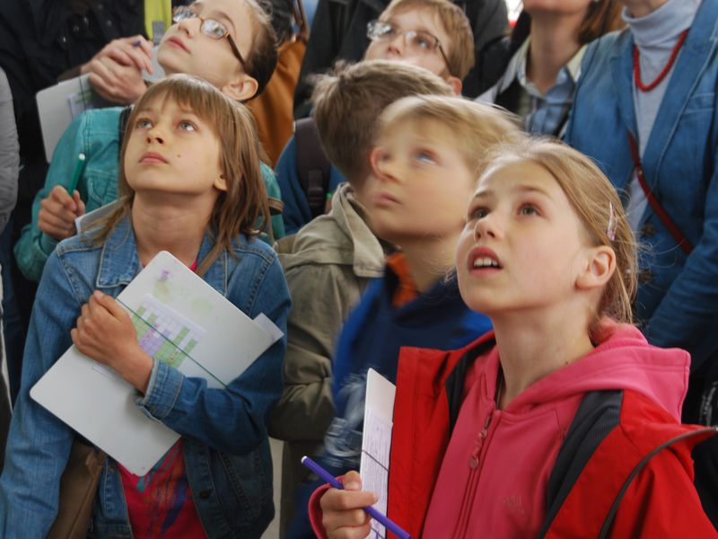
Инструктаж о действиях в нестандартных ситуациях

Slide 32
Инструктаж о действиях в нестандартных ситуациях
Когда к детям обращается незнакомец:
Ни в коем случае не останавливайся (спрячься в группе);
Дистанция общения не ближе вытянутой руки (минимум метр);
Переадресуй любой вопрос сопровождающему («Сейчас у учителя спрошу»);
Не давай прикасаться к себе (сразу обратись к учителю).
Любая настойчивость незнакомцев – это угроза жизни!(Кричи, поднимай шум).
Опасные люди могут иметь приятную внешность!!

Slide 33
Инструктаж о действиях в нестандартных ситуациях
Самое главное:
ребёнок должен помнить наизусть, как его зовут, мамин (а желательно ещё папин или чей-нибудь) телефон, телефон преподавателя, номер школы и свой адрес.
Обсудите с детьми следующее:
1) оставаться на месте, когда ты понял, что потерялся (в магазине, библиотеке, на улице), не ходить и не искать самому группу.
2) сообщить сопровождающему, где ты находишься (номер дома, приметные сооружения).
3) не разговаривать с прохожими, осмотреться, не привлекать лишнего внимания.
4) знать, к кому можно обращаться за помощью, если дозвониться не удалось?
Ответ:
К ближайшему работнику этого места, человеку в форменной одежде – продавцу в магазине, охраннику, дежурному по станции,
к ближайшему полицейскому,
к ближайшему человеку с ребёнком, желательно женщине.

Slide 35
Верь в себя!
Оберегай себя!
Все в твоих силах!

